Slide 1











PHÒNG GD & ĐT HUYỆN THANH TRÌ
TRƯỜNG THCS NGỌC HỒI
Chào mừng các em đến với lớp học trực tuyến
MÔN NGỮ VĂN - LỚP 7 A6
GV: Trần Thị Thu Hằng

Slide 2
Mảnh ghép bí mật
Luật chơi:
Có 4 miếng ghép tương ứng với 4 câu hỏi
HS sẽ mở những miếng ghép bằng cách trả lời đúng các câu hỏi
Khi hình thứ 4 được mở ra, HS được quyền đoán hình ảnh được ẩn dưới 4 miếng ghép
Mỗi câu trả lời đúng được 1 điểm, đoán đúng hình ảnh sẽ được 2 điểm. Đội nào nhiều điểm nhất sẽ chiến thắng

Slide 3
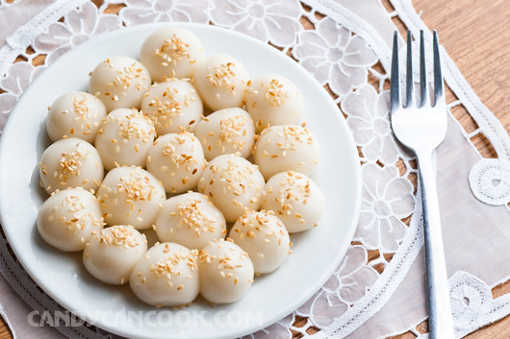
Mảnh ghép bí mật
Thất ngôn tứ tuyệt
Công lao to lớn của cha mẹ.
1
2
Bài ca dao “Công cha như núi ngất trời” ca ngợi điều gì?
“Sông núi nước Nam” thuộc thể thơ?
Người phụ nữ trong xã hội phong kiến
Bánh trôi, bánh chay
Câu: “Thân em như trái bần trôi/ Gió dập sóng dồi biết tấp vào đâu.” nói về thân phận của ai?
3
Vào ngày tết Hàn thực, người ta thường làm món gì?
4

Slide 4
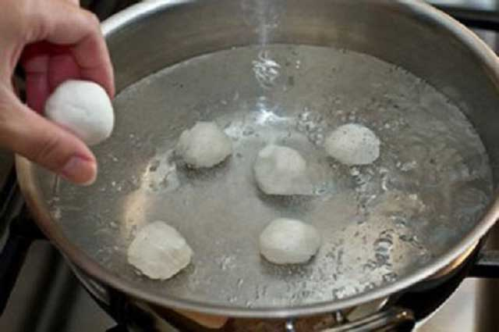
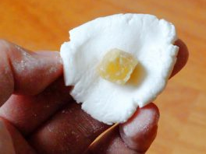
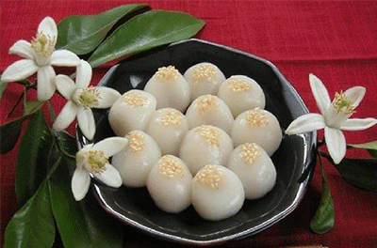
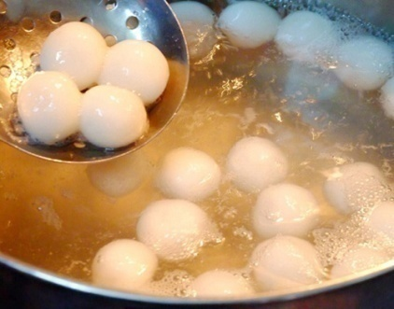
Nối cách làm bánh trôi nước với hình ảnh minh họa
1. Nặn bánh
2. Thả bánh vào nồi nước sôi
3. Vớt bánh sau khi bánh nổi lên
4. Sắp ra đĩa

Slide 5
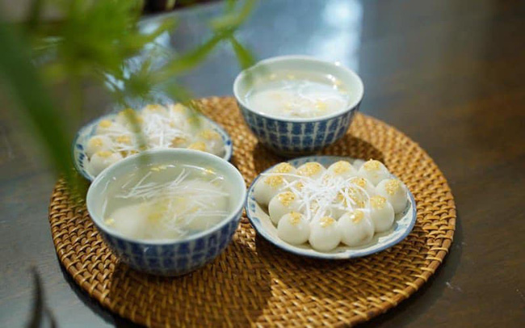
BÁNH TRÔI NƯỚC
- Hồ Xuân Hương-

Slide 6

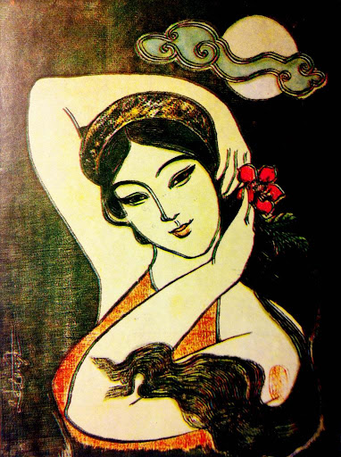
I. Đọc hiểu khái quát
Hồ Xuân Hương quê ở Nghệ An nhưng sống gần Hồ Tây.
Mệnh danh “bà chúa thơ Nôm”
Đề tài: cây quả, đồ vật dân giã
- Phong cách: Giọng thơ hoặc mỉa mai hoặc chứa chan tình tự, ngợi ca vẻ đẹp người phụ nữ và chế giễu lễ giáo phong kiến.
1. Tác giả:

Slide 7



I. Tìm hiểu chung
Tác phẩm

Slide 8



Slide 9
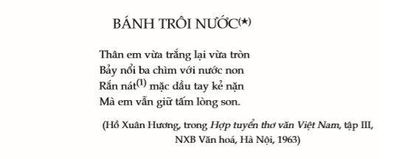
I. Đọc hiểu khái quát
2. Tác phẩm:
Bài thơ có bao nhiêu câu? Mỗi câu có mấy tiếng? Những từ nào có vần với nhau?
a. Đọc thơ
b. Thể thơ:
- Thất ngôn tứ tuyệt Đường luật, chữ Nôm
2
3
4
5
6
7
7 tiếng (thất ngôn)
1
4 câu
(tứ tuyệt)
hiệp vần

Slide 10
Chữ Hán (Hán tự)
漢字
汉字
Chữ Hán phồn thể
Chữ Hán giản thể

Slide 11
Chữ Nôm (Quốc âm)
字 喃

Slide 12
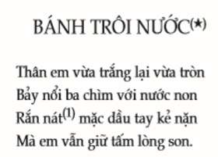
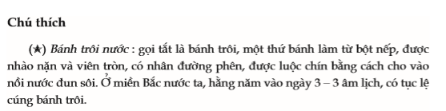

I. Đọc hiểu khái quát
2. Tác phẩm:
a. Đọc thơ
b. Thể thơ:
- Thất ngôn tứ tuyệt Đường luật, chữ Nôm
* Thơ vịnh vật:
- Tả, kể về đối tượng sự vật, con người nhằm gửi gắm cảm xúc, tâm tư. Ví dụ: Vịnh cái quạt. quả mít, con ốc nhồi...
c. PTBĐ: biểu cảm - miêu tả
d. Giải nghĩa từ: bánh trôi nước, rắn nát
e. Bố cục:
Cách 3: Lớp nghĩa thực, nghĩa ẩn dụ
1. Miêu tả bánh trôi nước.
2. Hình ảnh người phụ nữ
Cách 1: Khai - Thừa - Chuyển - Hợp
Cách 2: Hai câu đầu/ Hai câu cuối

Slide 13
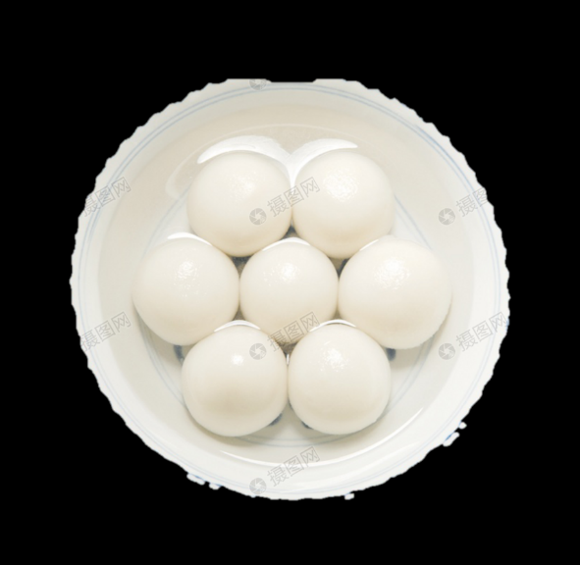

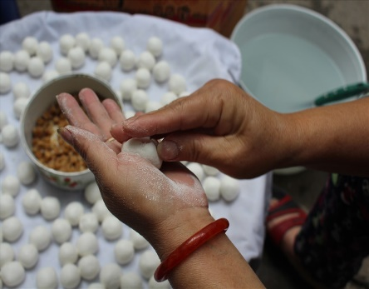
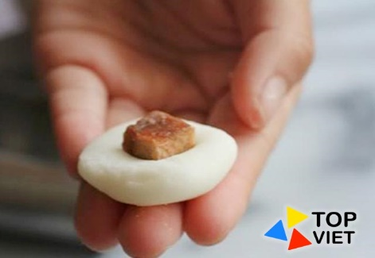
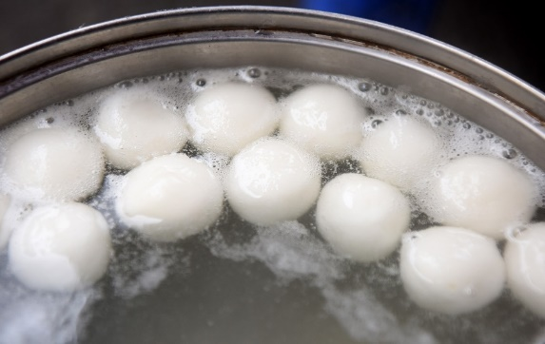
II. Đọc hiểu chi tiết
1. Miêu tả bánh trôi nước:
Nhân hóa
Tính từ
- Hình dáng, màu sắc:
- Cách làm:
- Thành phẩm:
Thân em vừa trắng lại vừa tròn
Bảy nổi ba chìm với nước non
Rắn nát mặc dầu tay kẻ nặn
Mà em vẫn giữ tấm lòng son
Trắng, tròn, nhân màu đỏ
Nặn bánh, luộc bánh,
khi chín bánh nổi lên.
rắn hay nát do khéo léo của người làm bánh, lớp vỏ bọc nhân đường mật bên trong
động từ, từ trái nghĩa
Nghệ thuật miêu tả:
khéo léo, chính xác,
sinh động
=> Món ăn bình dị, dân dã, đậm đà bản sắc dân tộc.

Slide 14
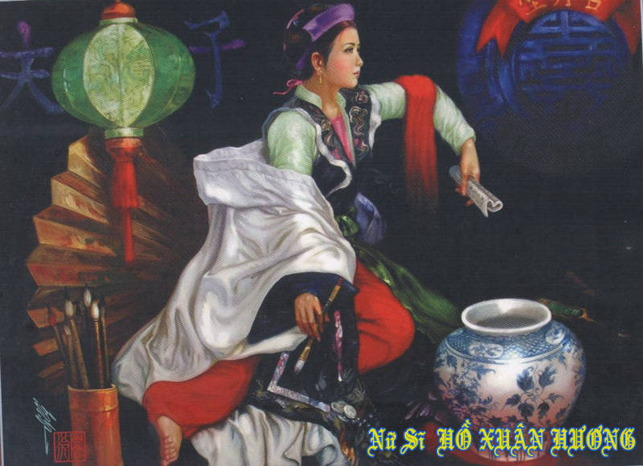
II. Tìm hiểu chi tiết
2. Người phụ nữ trong xã hội xưa
Thân em vừa trắng lại vừa tròn
Bảy nổi ba chìm với nước non
Rắn nát mặc dầu tay kẻ nặn
Mà em vẫn giữ tấm lòng son

Slide 15
II. Tìm hiểu chi tiết
2. Người phụ nữ trong xã hội xưa
Ẩn dụ - mô típ “Thân em”
- Ngoại hình:
- Thân phận:
- Phẩm chất:
Thân em vừa trắng lại vừa tròn
Bảy nổi ba chìm với nước non
Rắn nát mặc dầu tay kẻ nặn
Mà em vẫn giữ tấm lòng son
trắng trẻo, phúc hậu, xinh đẹp
lận đận, phụ thuộc
trong trắng,
thủy chung, son sắt.
=> Trân trọng vẻ đẹp, cảm thương thân phận phụ nữ xưa
Tính từ
Từ trái nghĩa
Ẩn dụ
Nghệ thuật: ẩn dụ - đa nghĩa, tính từ, động từ, thành ngữ, quan hệ từ
Thành ngữ
Động từ
Quan hệ từ

Slide 16

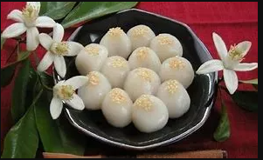


BÁNH TRÔI NƯỚC
Hồ Xuân Hương
Nghĩa thực
Miêu tả bánh trôi
Nghĩa ẩn dụ:
Người phụ nữ thời xưa
Viên tròn, màu trắng, nhân đường mật màu đỏ, nặn bánh và luộc trong nước sôi, khi chin bánh sẽ nổi lên.
Thân em vừa trắng lại vừa tròn
Bảy nổi ba chìm với nước non
Rắn nát mặc dầu tay kẻ nặn
Mà em vẫn giữ tấm lòng son
Ngoại hình xinh đẹp
Thân phận chìm nổi
Phẩm chất trong trắng, thủy chung, son sắt.
- Nhân hóa, ẩn dụ
- Tính từ, động từ, thành ngữ, từ trái nghĩa, quan hệ từ.
Món ăn bình dị nhưng mang bản sắc dân tộc
Trân trọng, ngợi ca vẻ đẹp và cảm thương sâu sắc cho thân phận của người phụ nữ xưa

Slide 17
III. TỔNG KẾT
BÁNH TRÔI NƯỚC

Slide 18
III. TỔNG KẾT
BÁNH TRÔI NƯỚC
Tìm hiểu chung
Đọc hiểu
Tác giả
Tác phẩm
Nội dung
Nghệ thuật
Hồ
Xuân Hương – Bà chúa
thơ Nôm
Thơ vịnh vật, thể thất ngôn tứ tuyệt, chữ Nôm
Trân trọng vẻ đẹp, phẩm chất của người phụ nữ
Cảm thương sâu sắc cho thân phận chìm nổi của họ
Tính đa nghĩa - ẩn dụ, đảo ngữ, tính từ, động từ, quan hệ từ)
Ngôn ngữ bình dị, kết cấu chặt chẽ

Slide 19
IV. LUYỆN TẬP
Trắc nghiệm
Tự luận
Nhóm 1,2
Nhóm 3,4
Bài tập
nhóm
Padlet
Người phụ nữ thời nay
có còn giữ được những vẻ
đẹp truyền thống không và
có thêm những nét đẹp
mới mẻ,
hiện đại nào?
Trình bày
cảm nghĩ của em về
thân phận
và vẻ đẹp của
người phụ nữ
trong xã hội xưa

Slide 20
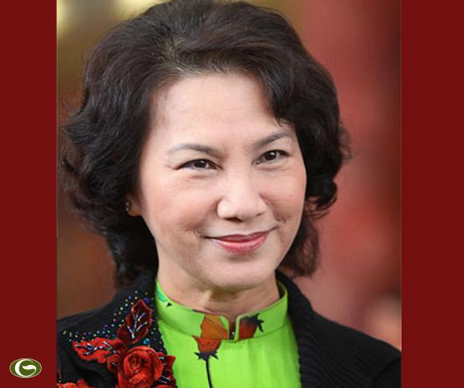
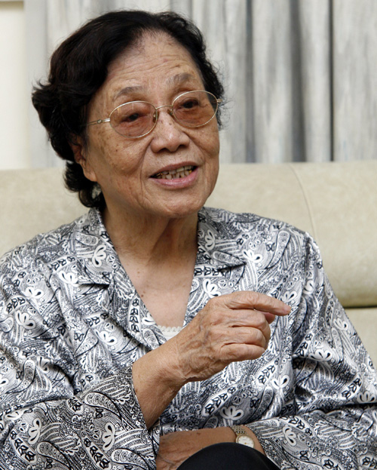
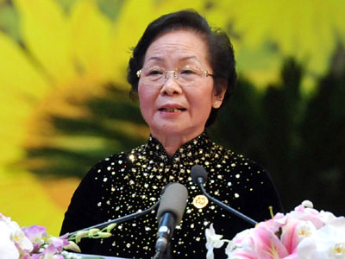
PCT HĐ Nguyễn Thị Kim Ngân
PCT Nguyễn Thị Bình
PCT Nguyễn Thị Doan

Slide 21
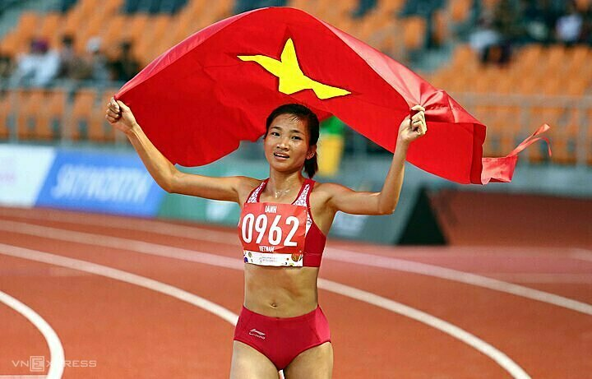
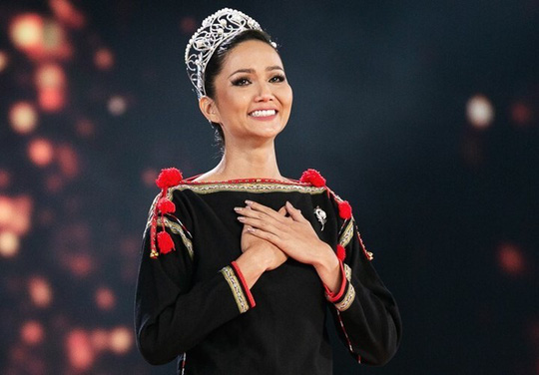
Vận động viên điền kinh Nguyễn Thị Oanh
Hoa hậu Việt Nam: Hen-Niê

Slide 22
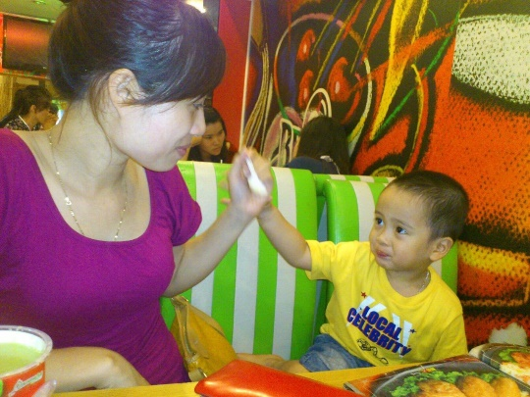
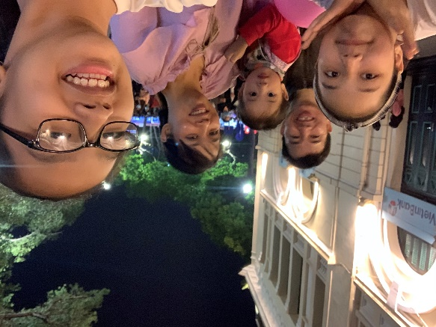
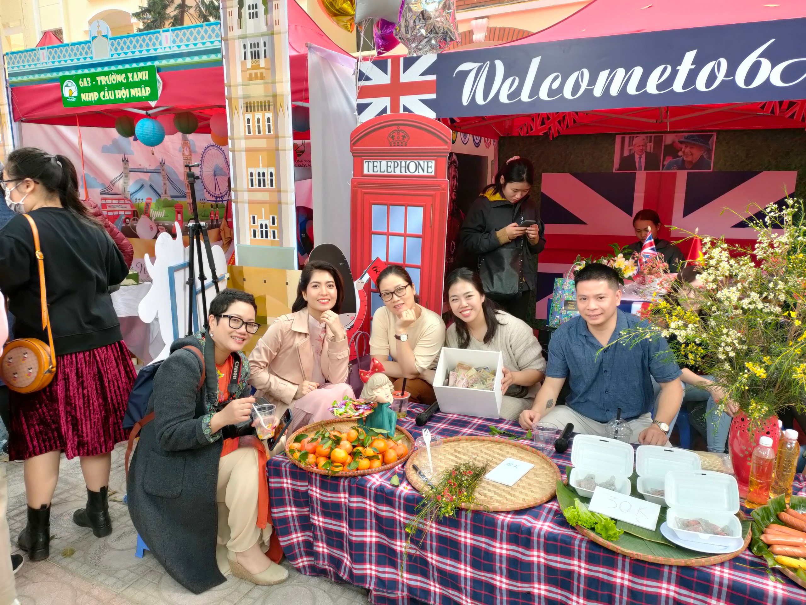
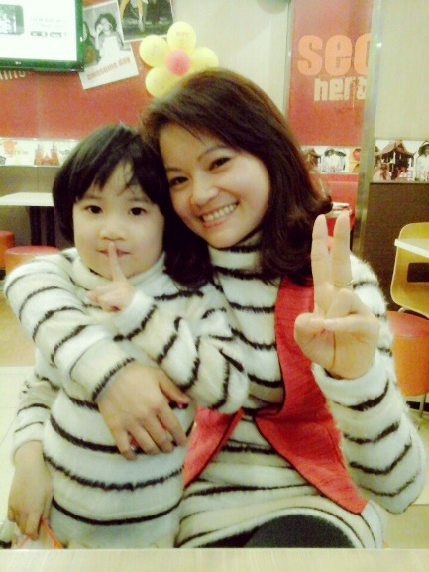
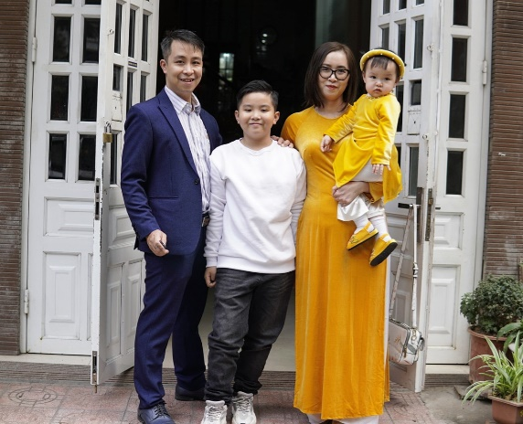
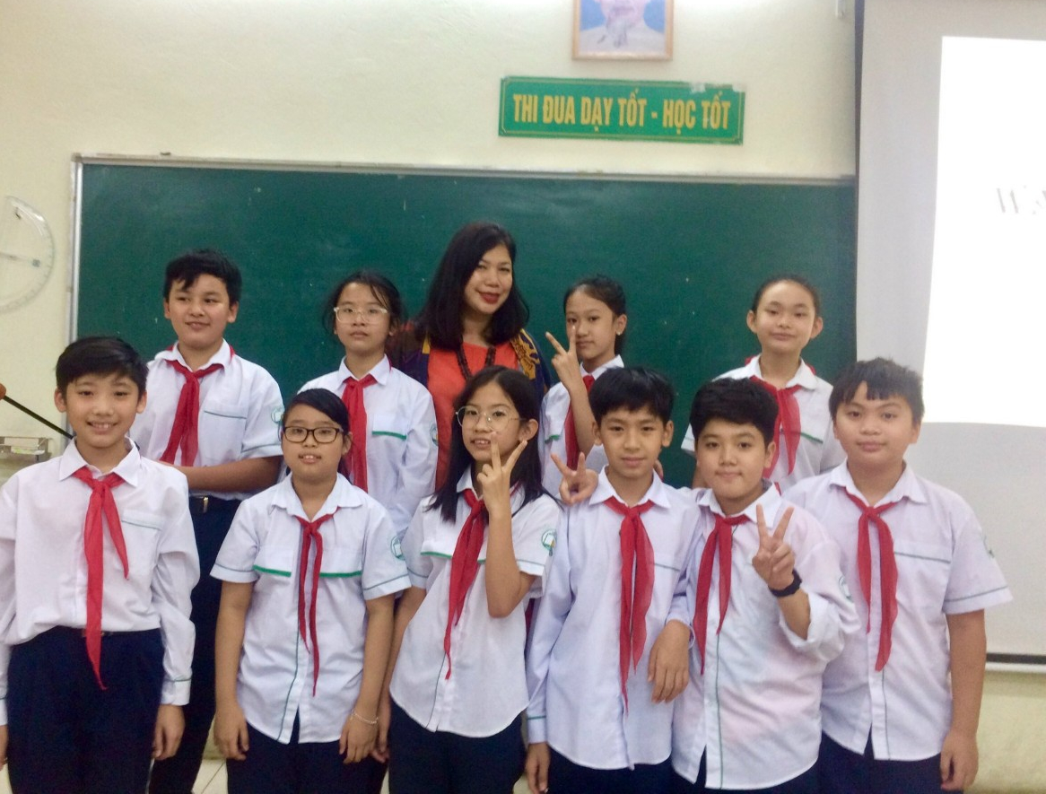
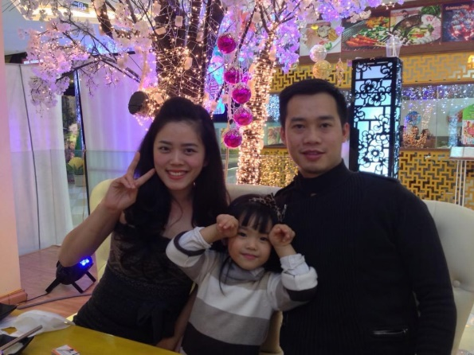
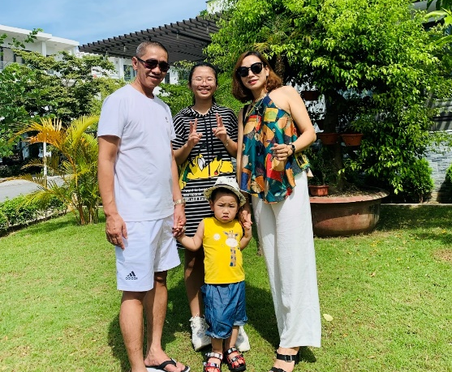

Slide 23

1- Ôn lại bài học “Bánh trôi nước”
- Hai tầng ý nghĩa của bài thơ.
- Đặc sắc nghệ thuật và nội dung.
2. Hoàn thành bài tập theo nhóm. Đăng lên padlet.
3. Chuẩn bị “Sông núi nước Nam”
DẶN DÒ

